Slide 1
Foredrag om Demens
06.09.2022
v/Silje F Kristiansen 2020

Slide 2
Disposisjon
Demens sykdommer og kognitiv svikt
Utviklings tendenser nasjonalt og i kommunen
Pårørende oppfølging og tjenester
Forebygging av demens
En liten bønn og et budskap

Slide 3
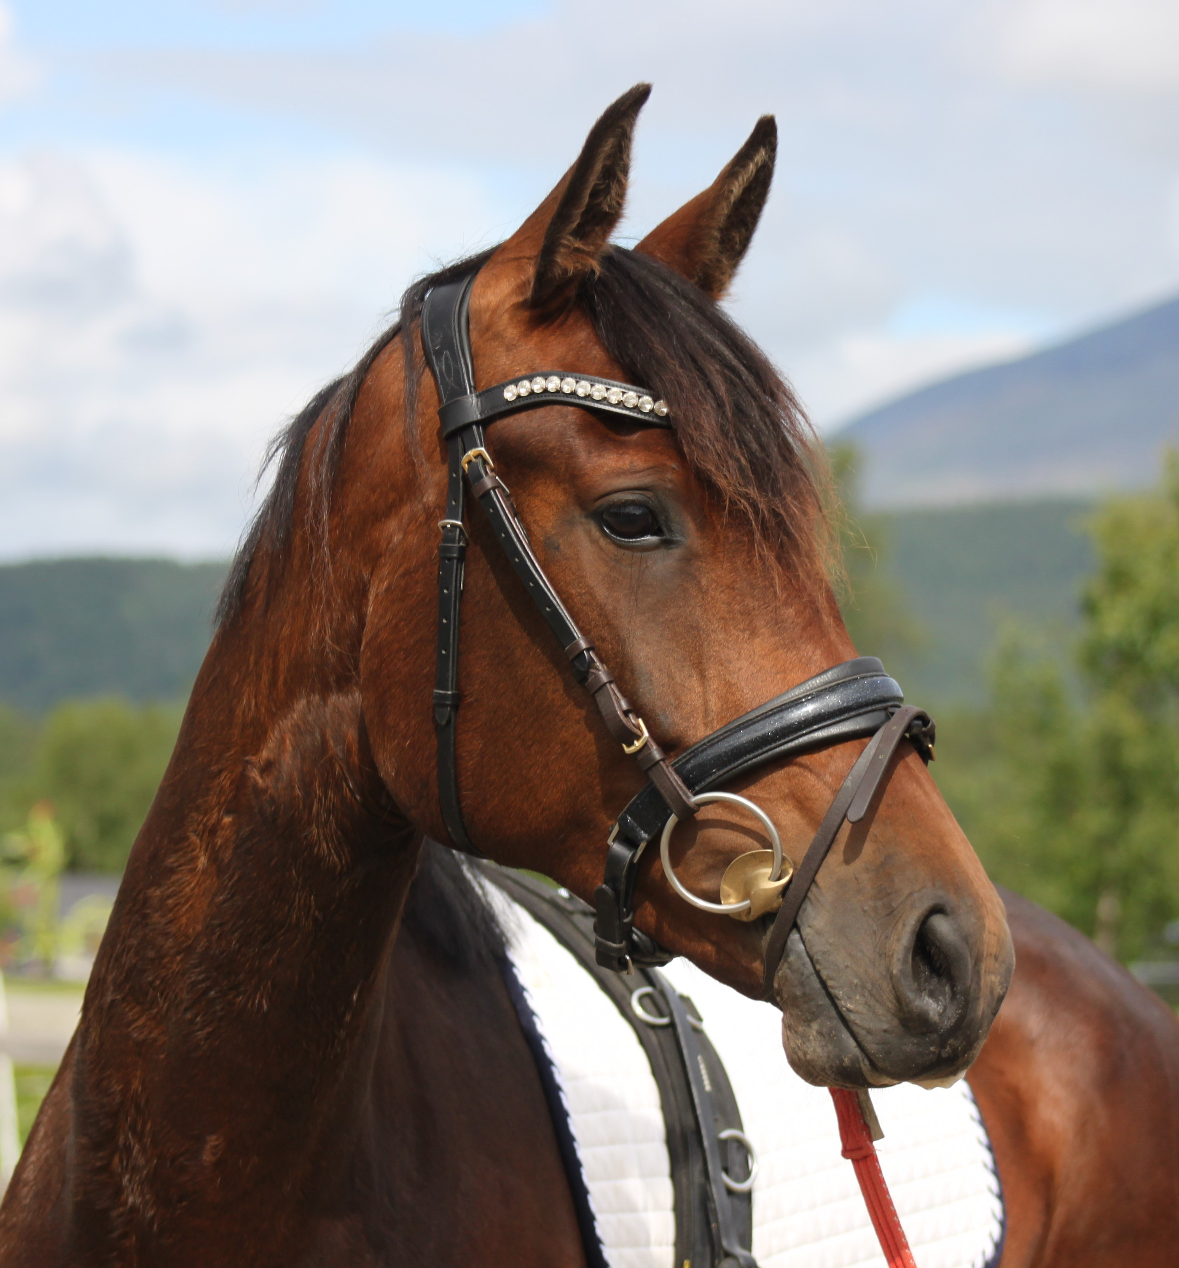
Litt om meg
Silje F Kristiansen
Fra kommunen
Jobbet innenfor eldreomsorgen i 23 år
Spesialsykepleier med master i aldring og geriatrisk helsearbeid våren 2022
Ansatt som demenskoordinator samt på dagsenteret
Brenner ekstra for pårørendeomsorgen
Notes:
Har gått trappa og begynte å jobbe på Nordstua da jeg var 17-18 år.
Har selv også erfaring med å være pårørende og sitte på den andre siden av bordets, så ivaretakelse og pårørendeomsorg er noe som er viktig for meg. , derfor

Slide 4
Legens budskap
hvorfor-skal-vi-utrede-demens-922e2d336f86

Slide 5
Kristin sine tanker om sin demens sykdom
Kristin_pasientstemmen
Notes:
Kristin var sammen med sin mann deltager på demenskonferansen jeg var med på for noen år siden. Hun fortalte at hun var i jobb da merket at ting ikke var helt som de skulle. Hun fikk etter hvert en demensdiagnose.

Slide 6
Demens
Et sekkebegrep over hjernesykdommer som forandrer en persons kognitive evner feks Alzheimer, vaskulær demens, lewy body demns etc.
En sykdom som I de fleste tilfeller utvikler seg
Forkorter levetid
Ingen kur
Notes:
Historisk sett har demens vært en eksisterende sykdom som har fulgt menneskeheten beskrevet av egypterne så tidlig som 1000 år f. Kr
I tidligere århundrer kunne samfunnet være rimelig barbarisk mot sine eldre.
Demens har vært en fryktet sykdom, og er fremdeles en sykdom det er stigma rundt.
Demens er en sykdom som påvirker viktige funksjoner dagliglivet til den som blir rammet: hukommelse for tid å sted og avtaler, det å tenke, ha selvinnsikt , resonnere og ta valg, evnen til å planlegge for eksempel innkjøp, ivareta egen personlig hygiene, finne frem i omgivelser.
Demens er en sykdom som progredierer og fører til at en etterhvert får hjelpebehov på ulike områder
Gjennomsnittet for levealder etter diagnose er 8-10 år fra sykdomsstart til død. Dette er variabelt.

Slide 7
Hjerne anatomi
100 mrd hjerne og støtteceller.
Hver hjernecelle har utløpere som kommuniserer med andre.
Når vi lærer noe nytt dannes det nye forbindelser mellom nervecellene.
Hjerneceller fornyer seg ikke
Notes:
Vi kommer ikke forbi demens utenom om en liten innføring i hjerne anatomi.

Slide 8
Hva skjer ved alzheimers?
Utskillelse av et spesielt protein, giftstoff, plakk fører til at nervecellene dør.

Slide 9
Notes:
En hjerne som har hadd alzheimer en stund
Global utvikling, demensen sprer seg over hele hodet, og fører til at områder i hjernen som styrer forskjellige områder blir ødelagt.

Slide 10
Hjerne med alzheimer, 7 års mellomrom.
Notes:
Demens brer seg utover alle hdeler av hjernen.
Demens er en dødelig sykdom.

Slide 11
Mild Kognitiv svikt
Kan være et begynnende symptom på en demensutvikling
Personen fungerer normalt i dagliglivet, og vil klare seg lenge hjemme.
Ca 50% utvikler seg til demens.
Pårørende og pasienten selv merker endringer
Notes:
Vanlig aldring vs å utvikle kognitiv svikt.
Det er vanlig at en får noe lengre responstid og dårligere arbeidsminne. (huske nav, ,nr).
Men når en ikke husker dagsinnholdet, hva man har gjort i løpet av dagen, hvem en for eksempel har vært sammen med, vet hvilket årstall da er det ikke normal aldring.
Gjentakelse ved å for eksempel spørre de samme spørsmåelne, orienteringsproblemer, pin-kode problematikk
De fleste med symptomer er velfungerende lengre etter de første symptomene.

Slide 12
Utvikling av demens over tid
1. Klarer seg selv. 2. Kan utføre vanlige aktiviteter, men personen blir ofte forvirret. 3. Kan klare seg i kjente omgivelser og situasjoner, men hukommelsesproblemene er store. Personen trenger påminnelse og har ofte nedsatt initiativ. 4. Personen har handlingssvikt og språkvansker. 5. Kan ikke kommunisere verbalt på en meningsfull måte. 6. Motoriske funksjoner er betydelig nedsatt, og personen må derfor sitte i en stol eller ligge til sengs.
Notes:
Tjenester til riktig tid, i riktig omfang

Slide 13
Demenstyper
Notes:
Mange vil få svekket hukommelse og problemer med tid/steds orientering.
Vaskulær demens kan i enkelte tilfelle medisineres slik at det ikke progredierer (Høyt BT).

Slide 14
Alzheimer
Gjentagelser
Tar feil av tidspunkt
Språkvansker
Mister ferdigheter, vansker med å lære nye ting
Orienterings problemer
Gjenstander plasseres på feile plasser
Endring i humør og personlighet
Tap av iniativ og interesseløshet
Noen kan få vrangforestillinger/hallusinasjoner
Notes:
Alzheimer Vanligste årsaken til demens
Snikende, med gradvis progresjon.
Gjentagelser, stiller de samme spørsmål selv om de er besvart, og personen burde hadd informasjon her.
Svikt i nærhukommelsen: Møter ikke opp til avtaler , tar feil av tidspunkt, får problemer med pin-koder nettbank etc
Språkvansker Leter etter ord, gå i stå i samtalen, bruker ord som han anne betydning, eller som ikke passer inn, vansker med å følge med i samtaler, oppfatte og forstå meningen, spesielt om det er flere som deltar i samtalen.
Mister ferdigheter-> for eksempel lage mat, følge strikke oppskrifter, vansker med å bruke ting som pc, betale regninger, lære seg nye tund nye ting
Personer med demens kan legge gjenstander på fullstendig feil sted, som strykejern i kjøleskapet og armbåndsur i sukkerkoppen. De har ingen forklaring på hvorfor tingene ble plassert der, og kan noen ganger anklage andre for å ha stjålet det som er lagt feil.
Personer med demens har en tendens til raskere humørsvingninger, uten åpenbar årsak og endrer sin atferd gradvis eller over tid. Noen kan bli engstelige, irritable, mistenksomme eller iniativløs
personen kan se ting se ting som ikke er virkelig ( dyr på veggen, se barn etc eller ha uriktige forestillinger om at ting er stjålet eller at partneren er utro.
Alzheimer er litt høyere hos kvinnfol

Slide 15
Vaskulær demens
Vaskulær demens
Notes:
Vaskulær demens årsaken skyldes:
ett eller flere hjerne infarkt.
Skader og sykdom i hjernens blodkar eller manglende blodtilførsel som fører til oksygenmangel i hjernen.
Symptomene er avhengig av hvor I hjernen skaden er lokalisert

Slide 16
Demens med Lewy legemer
Svingende i bevisstheten
Hallusinasjoner/vrangforestillinger
Falltendens
Søvn forstyrrelser
Parkisonistiske symptomer
Notes:
Kan være helt «avskrudd» enkelte dager og har problemer med å holde oppmerksomheten
Hallusinasjoner typisk at det er folk i hjemmet, de kan se ansiktene og de folkene helt klart og tydelig.
Parkisinimse- litt foroverbøyd, subbende gange, redusert armsving, fall tendens, lite spontane bevegelser, stivhet i armer.

Slide 17
Hvor mange rammes?
I 2020 ble det beregnet å være over 101 000 Nordmenn som er rammet av sykdommen.
I 2050 beregne til 235 000
Forekomst har sammenheng med en høyere levealder
Flest kvinner som rammes
Notes:
I 2020 ble det gjordt en undersøkelse HUNT- i Nord- Trøndelag som har gitt oss mer nøyaktigere tall på forekoksmt. Før da så antok vi at det var om lag 70 000 tilfeller, men tallene etter denne undersøkelsen regnes som mer sannsynlige og er basert på norske forhold.
HUNT4-9930 personer gjennomførte 70+
Flere kvinner som rammes antas å ha sammenheng med at kvinner lever lengst.

Slide 18
Forekomst av demens I aldersklasser
Notes:
Yngre med demens, de under 65år 2-3%
Forekomst av demens øker I takt med alder. Risikoen øker etter fyllte 80 år.
Hver tredje 90 åring har demens.
Kjønn- > noen flere kviner får demens enn men -> sammenheng med levetid
Lys I tunnelen: Forskning viser at andelen som utivkler demens har gått ned sammenlignet med for 10 år siden, sammenheng med sunnere livsstil, og at de generasjonene med elder hadde mer og lengre utdanning.

Slide 19
Demenskartet
Demenskartet - utviklingstrekk
Notes:
Har utredet ca 15 det siste halve året.

Slide 20
Pårørende oppfølging og tilbud I kommunen
Hjemmesykepleie
Demensteam/koordinator
Pårørendeskole
Smartboliger
Notes:
Pårørende er pasientens viktigste ressurs og talerør. Den innsatsen de gjør er helt fantastisk. Det estimert at de pårørende utfører omlag 136000 årsverk, der helse ligger på 142000
Regjeringen utformet i 2020 en pårørendestrategi og handlingsplan for årene 2021-2025,
Pårørendestemmen i denne strategiplanen utrykker at for de pårørende er det viktigste at deres nærstående får et kvalitativt tjenestetilbud, og blir ivaretatt på en trygg måte. Pårørende oppgir at de selv har behov for informasjon om rettigheter, støtterordninger og hjelpetiltak. I møtet med helsevesenet ønsker pårørende å bli møtt med respekt og empati og at helsepersonell ser mennesket, ikke bare sykdommen
Å være pårørende til pasienter er får mange en tung rolle. Å være vitne til at en av sine kjære mister grepet om livet og forandrer seg er sårt , vanskelig å fremmer mange og stadig nye problemstillinger og bekymringer.
Forskning viser at pårørende som får støtte og veiledning fra helsepersonell står bedre i sin rolle som pårørende og det er med på å redusere omsorgsbyrde.
Kommunene skal enten ha team eller koordinator. Har stilling som 80% koordinator der jeg jobber med utredning i samarbeid med fastlegene , følger opp pasienter, pårørende veiledning/ oppfølging og veileder andre i helsetjenesten med problemstillinger i forhold til demens. Tverrfaglig samarbeid med hjemmetjenesten, ergoterpi er viktig for å
Pårørendeskoler
‘Målsettingen til pårørendeskolene er å gi kunnskap, støtte og møte andre som står i tilsvarende situasjon. Erfaringsdeling.
Øke mestring i situasjonen
Tema:
Fakta om demenssykdom
Kommunikasjon og atferdsendring
Lovverk og rettigheter
Ergoterapeut informerer om hjelpemidler (kalender) og velferdsteknologiske hjelpemidler GPS klokke, dørsensorer, kamera i bolig med tilknyttning til sykehjem.
Avlastning kan være i form av dagsenter, dagopphold eller avlastningsopphold på sykehjemmet
De aller fleste med kognitiv svikt og demens bor hjemmet som også er i henhold til den nasjonale veilederen at folk skal bo i egen bolig så lenge som mulig. Med flere hjemmeboende vil det også kreve flere ressurser ut i denne tjenesten.
Det krever selvfølgelig økte ressurser og leder for hj.spl har i sin budsjettramme bedt om økning her
Smartboligene skal være ferdigstilt til 2024. Planen er her en døgnbemannet bolig, med veldferdsteknologi som bidrar til at personer med demens kan bo lengre. Dørsensor, fallsensor etc

Slide 21
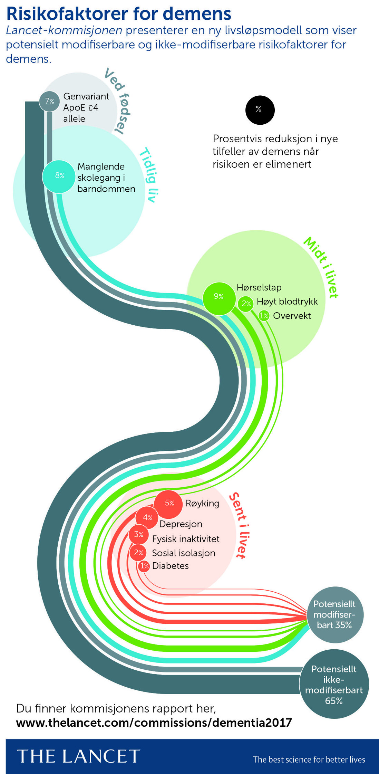
Forebygging av demenssykdommer
Arv
Skolegang/utdanning
Hørsel
Høyt BT
Overvekt
Røyking
Depresjon
Isolasjon
Fysisk inaktivitet
Diabetes
Notes:
Nyere forskning viser at en kan ta grep og forebygge om lag 40-50 % kan
Demens regnes ikke som en arvelig sykdom, men en genvariant kan spille inn i noen familier
Skolegang utdanning- å lære seg ferdigheter utvikler og øker hjerneforbindelser.-> reservekapasitet
Hørsel-> En sans som alltid er på og som bruker mye ressurser.
Depresjon: kan være en sykdom som forveksles med demens->
Budskap!! I dag er alder blitt

Slide 22
Dagsenteret
Monica, Anita og silje
Notes:
Dagsenter er et tilbud for pas med kognitiv svikt/demens. Det er et lavterskel aktivitetstilbud og avlastningstilbud
3 ansatte, har 3 dager i uken.
Ulike aktiviteter etter brukerenes funksjonsnivå, ønsker og behov.
Aktiviteter følger årstid.
Fisketurer, lage fuglekasser, ludo, kryssord, farter mye rundt.
Vi har også vært på harryhandel med herregruppen, vi vet ikke kem som var mest glad for det om det var konene som sendte med handlelister.
Avlastning kan være i form av dagsenter, dagopphold på sykehjem eller avlastningsopphold på sykehjemmet

Slide 23
Nyttige sider for informasjon
Nasjonalforeningen for folkehelsen
Aldring og helse
Notes:
Budskap: Vi skal feire at vi blir eldre!
Selv om levealder har gått opp så viser forskning at er vi blitt yngre. Dette skyldes at de fleste eldre har god helse, har godt kosthold, har tilgang på helsetjeneste og medisiner, er aktive og har grei økonomi.
Dette var ikke en selvfølge tidligere i år
Bønn om frivillighet

